Slide 1
英语口语考试系统
邓智睿 张宏毅
Notes:
https://www.zhihu.com/question/271218583
GOP
https://blog.csdn.net/QFire/article/details/106849878
Judgement
https://www.jianshu.com/p/592217dd97ec
GAN
https://blog.csdn.net/lreaderl/article/details/77936714
Dataset

Slide 2
Idea：英语口语考试系统
目前现状：
托福：机器考官抽题问答
雅思：给定passage和问题，考生回复，考官从题库中针对passage内容抽题继续提问，考生回复并与考官讨论。
不论考生如何回复，考官都不会根据考生回复更改问题。
需要解决的问题：
考官可以根据考生回复结合passage内容提问（检索）。
对考生的回复进行打分，评价考生回复质量。

Slide 3
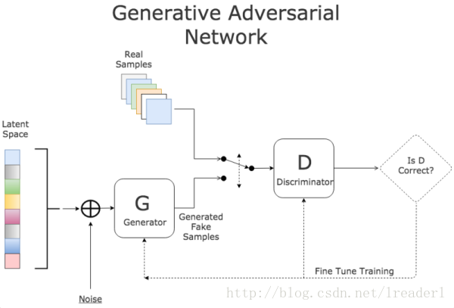
Model

Slide 4
GAN Motivation
针对单个考生的对话历史数据有限，3-6轮居多。
针对单篇Passage的Query数据库有限；
而针对单篇Passage的所有考生的回复数据量很大。

Slide 5
Generator
Passage
Part2
考生
A1
A2
A3
…
AN
考官
Q1
Q2
Q3
…
QN
output
Part3
Q1
Q2
Q3
…
QN
考官
fake
考生
A1
A2
A3
…
AN
output

Slide 6
Discriminator
Q1
Q2
Q3
…
QN
Q1
Q2
Q3
…
QN
Discriminator
Probability

Slide 7
Dataset
数据结构
{
“Passage” : ID,
“history”: [
“Answer” : “...”,
“Query”: “Are foreign movies popular in China?”,
“Answer”: “As far as I’m concerned, foreign movies is popular in China. ... ”
“Query”: “Is it important that a country has its own movies? ”
...
]
}

Slide 8
评价标准
语音
GOP
流利度
文本
内容
语法：时态、语态
词汇丰富度
句式丰富性
文章结构

Slide 9
GOP
语音识别任务：事先不知道一段语音对应的文字，需要由语音识别系统“猜”出来；
打分系统：事先知道一段语音对应的文字，系统需要对这段语音做发音评价。
基本思想：利用事先知道的文字信息
1. 使用http://cmusphinx.sourceforge.net/提供的PocketSphinx实现语音识别
2. 把语音和它对应的文字做一次强制对齐--确定每个音素的位置
3. 将观测到用户语音O的情况下，这段语音对应音素qi的概率作为评价指标

Slide 10
流利度
语速：
回答中每秒的有效单词量。雅思7分2.1-2.33，6分1.7+
反应速度：
能否在给出问题时较快给出反应。例如停顿时间不超过2秒。
语义停顿：
是否有因为单词和句子构建困难造成的自我纠正，重复和停顿。统计较长停顿的次数和停顿时间。

Slide 11
文本
内容：
判断回答内容是否符合主题，将回答内容和问题编码后进行相似度匹配。
文本连贯性：
文本的细粒度交互，上句和下句之间进行相似度匹配。将回答的所有相似度aggregation。
语法：
检查语法错误，包括时态语态错误等。错一处扣1分等。
词汇丰富度：
统计出现的不同词汇数量。词汇越丰富，分数越高。
句式丰富性：
统计出现的句型数目。句型越丰富，分数越高。
文章结构：
判断文章架构是否清晰。总分架构，总分总架构

Slide 12
谢谢！

